Slide 1
第十章 排序

Slide 2
10.1 概述
10.2 插入排序
10.3 快速排序
10.4 堆排序(略)
10.5 归并排序(略)
10.6 基数排序(略)
10.7 各种排序方法的综合比较

Slide 3
10.1 概 述
一、排序的定义
二、内部排序和外部排序
三、内部排序方法的分类

Slide 4
一、什么是排序？
排序是计算机内经常进行的一种操作，其目的是将一组“无序”的记录序列调整为“有序”的记录序列。
例如：将下列关键字序列
52, 49, 80, 36, 14, 58, 61, 23, 97, 75
调整为
14, 23, 36, 49, 52, 58, 61 ,75, 80, 97

Slide 5
一般情况下，
假设含n个记录的序列为{ R₁, R₂, …， R_{n} }
其相应的关键字序列为 { K₁, K₂, …，K_{n} }
这些关键字相互之间可以进行比较，即在
它们之间存在着这样一个关系 ：
K_{p1}≤K_{p2}≤…≤K_{pn}
按此固有关系将上式记录序列重新排列为
{ R_{p1}, R_{p2}, …，R_{pn} }
的操作称作排序。

Slide 6
二、内部排序和外部排序
若整个排序过程不需要访问外存便能完成，则称此类排序问题为内部排序；
反之，若参加排序的记录数量很大，
整个序列的排序过程不可能在内存中
完成，则称此类排序问题为外部排序。

Slide 7
三、内部排序的方法
内部排序的过程是一个逐步扩大
记录的有序序列长度的过程。
有序序列区
无 序 序 列 区
k_{i}
经过一趟排序
有序序列区
无 序 序 列 区

Slide 8
基于不同的“扩大” 有序序列长度的方法，内部排序方法大致可分下列几种类型：
插入类
交换类
选择类
归并类

Slide 9
#define MAXSIZE 1000 // 待排顺序表最大长度
待排记录的数据类型定义如下:
typedef int KeyType; // 关键字类型为整数类型
typedef struct {
KeyType key; // 关键字项
InfoType otherinfo; // 其它数据项
} RcdType; // 记录类型
typedef struct {
RcdType r[MAXSIZE+1]; // r[0]闲置
int length; // 顺序表长度
} SqList; // 顺序表类型

Slide 10
1. 插入类
将无序子序列中的一个或几个记录“插入”到有序序列中，从而增加记录的有序子序列的长度。

Slide 11
2. 交换类
通过“交换”无序序列中的记录从而得到其中关键字最小或最大的记录，并将它加入到有序子序列中，以此方法增加记录的有序子序列的长度。

Slide 12
3. 选择类
从记录的无序子序列中“选择”关键字最小或最大的记录，并将它加入到有序子序列中，以此方法增加记录的有序子序列的长度。

Slide 13
4. 归并类
通过“归并”两个或两个以上的记录有序子序列，逐步增加记录有序序列的长度。

Slide 14
10. 2
插 入 排 序

Slide 15
一趟直接插入排序的基本思想：
有序序列R[1..i-1]
无序序列 R[i..n]
R[i]
有序序列R[1..i]
无序序列 R[i+1..n]

Slide 16
实现“一趟插入排序”可分三步进行：
1．在R[1..i-1]中查找R[i]的插入位置，
R[1..j].key ≤ R[i].key < R[j+1..i-1].key；
2．将R[j+1..i-1]中的所有记录均后移
一个位置；
3．将R[i] 插入(复制)到R[j+1]的位置上。

Slide 17
不同的具体实现方法导致不同的算法描述
直接插入排序（基于顺序查找）
折半插入排序（基于折半查找）
表插入排序（基于链表存储）
希尔排序（基于逐趟缩小增量）

Slide 18
一、直接插入排序
利用 “顺序查找”实现
“在R[1..i-1]中查找R[i]的插入位置”
算法的实现要点：

Slide 19
从R[i-1]起向前进行顺序查找， 监视哨设置在R[0]；
R[0]
R[i]
j
j=i-1
插入位置
R[0] = R[i]; // 设置“哨兵”
for (j=i-1; R[0].key<R[j].key; --j);
// 从后往前找
循环结束表明R[i]的插入位置为 j +1

Slide 20
对于在查找过程中找到的那些关键字不小于R[i].key的记录，并在查找的同时实现记录向后移动；
for (j=i-1; R[0].key<R[j].key; --j);
R[j+1] = R[j]
R[0]
R[i]
j
j= i-1
插入位置
上述循环结束后可以直接进行“插入”

Slide 21
令 i = 2，3，…, n,
实现整个序列的排序。
for ( i=2; i<=n; ++i )
if (R[i].key<R[i-1].key)
{ 在 R[1..i-1]中查找R[i]的插入位置;
插入R[i] ;
}

Slide 22
例如
0 1 2 3 4 5 6 7 8
49
38
65 97 76 13 27 52
j
j=i-1
插入38
插入位置
0 1 2 3 4 5 6 7 8
38 49
65
65
97 76 13 27 52
j=i-1
插入65
0 1 2 3 4 5 6 7 8
12 27 38 49 65 76 97
52
j
j=i-1
插入52
插入位置
0 1 2 3 4 5 6 7 8
12 27 38 49 52 65 76 97

Slide 23
void InsertionSort ( SqList &L ) {
// 对顺序表 L 作直接插入排序。
for ( i=2; i<=L.length; ++i )
if (L.r[i].key < L.r[i-1].key) {
}
} // InsertSort
L.r[0] = L.r[i]; // 复制为监视哨
for ( j=i-1; L.r[0].key < L.r[j].key; -- j )
L.r[j+1] = L.r[j]; // 记录后移
L.r[j+1] = L.r[0]; // 插入到正确位置

Slide 24
内部排序的时间分析：
实现内部排序的基本操作有两个：
（1）“比较”序列中两个关键字的
大小；
（2）“移动”记录。

Slide 25
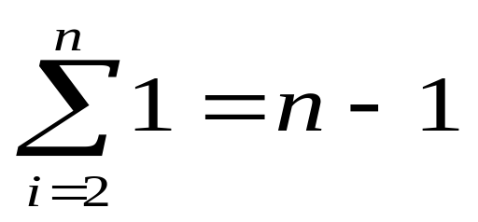
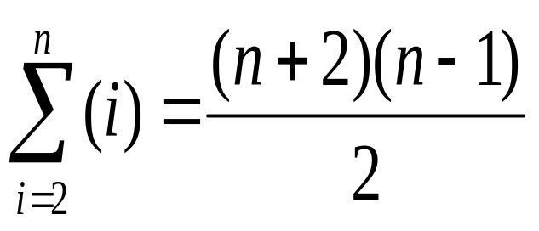

对于直接插入排序：
最好的情况（关键字在记录序列中顺序有序）：
“比较”的次数：
“移动”的次数：
0
最坏的情况（关键字在记录序列中逆序有序）：
“比较”的次数：
“移动”的次数：

Slide 26
二、折半插入排序
因为 R[1..i-1] 是一个按关键字有序的有序序列，则可以利用折半查找实现“在R[1..i-1]中查找R[i]的插入位置”，如此实现的插入排序为折半插入排序。

Slide 27
例如:
插入
位置
i
L.r
14 36 49 52 80
58 61 23 97 75
low
high
high
low
low
m
m
插入
位置
m
再如:
i
L.r
14 36 49 52 58 61 80
23 97 75
low
high
low
high
high
m
m
m

Slide 28
void BiInsertionSort ( SqList &L ) {
} // BInsertSort
for ( i=2; i<=L.length; ++i ) {
} // for
L.r[0] = L.r[i]; // 将 L.r[i] 暂存到 L.r[0]
在 L.r[1..i-1]中折半查找插入位置；
for ( j=i-1; j>=high+1; --j )
L.r[j+1] = L.r[j]; // 记录后移
L.r[high+1] = L.r[0]; // 插入

Slide 29
low = 1; high = i-1;
while (low<=high) {
}
m = (low+high)/2; // 折半
if (L.r[0].key < L.r[m].key)
high = m-1; // 插入点在低半区
else low = m+1; // 插入点在高半区

Slide 30
三、表插入排序(略)
为了减少在排序过程中进行的
“移动”记录的操作，必须改变排序过
程中采用的存储结构。利用静态链表
进行排序，并在排序完成之后，一次
性地调整各个记录相互之间的位置，
即将每个记录都调整到它们所应该在
的位置上。

Slide 31
四、希尔排序（又称缩小增量排序）
基本思想：对待排记录序列先作“宏观”调整，再作“微观”调整。
所谓“宏观”调整，指的是，“跳跃式”
的插入排序。
具体做法为：

Slide 32
将记录序列分成若干子序列，分别对每个子序列进行插入排序。
例如：将 n 个记录分成 d 个子序列：
{ R[1]，R[1+d]，R[1+2d]，…，R[1+kd] }
{ R[2]，R[2+d]，R[2+2d]，…，R[2+kd] }
…
{ R[d]，R[2d]，R[3d]，…，R[kd]，R[(k+1)d] }
其中，d 称为增量，它的值在排序过程中从大到小逐渐缩小，直至最后一趟排序减为 1。

Slide 33
例如：
1 2 3 4 5 6 7 8 9 10 11
16 25 12 30 47 11 23 36 9 18 31
第一趟希尔排序，设增量 d =5
1 2 3 4 5 6 7 8 9 10 11
11 23 12 9 18 16 25 36 30 47 31
第二趟希尔排序，设增量 d = 3
1 2 3 4 5 6 7 8 9 10 11
9 18 12 11 23 16 25 31 30 47 36
第三趟希尔排序，设增量 d = 1
1 2 3 4 5 6 7 8 9 10 11
9 11 12 16 18 23 25 30 31 36 47

Slide 34
void ShellInsert ( SqList &L, int dk ) {
for ( i=dk+1; i<=n; ++i )
if ( L.r[i].key< L.r[i-dk].key) {
L.r[0] = L.r[i]; // 暂存在R[0]
for (j=i-dk; j>0&&(L.r[0].key<L.r[j].key);
j-=dk)
L.r[j+dk] = L.r[j]; // 记录后移，查找插入位置
L.r[j+dk] = L.r[0]; // 插入
} // if
} // ShellInsert

Slide 35
void ShellSort (SqList &L, int dlta[], int t)
{ // 增量为dlta[]的希尔排序
for (k=0; k<t; ++t)
ShellInsert(L, dlta[k]);
//一趟增量为dlta[k]的插入排序
} // ShellSort

Slide 36
10.3 快 速 排 序
一、起泡排序
二、一趟快速排序
三、快速排序
四、快速排序的时间分析

Slide 37
一、起泡排序
假设在排序过程中，记录序列R[1..n]的状态为：
n-i+1
无序序列R[1..n-i+1]
有序序列 R[n-i+2..n]
比较相邻记录，将关键字最大的记录交换到 n-i+1 的位置上
第 i 趟起泡排序
无序序列R[1..n-i]
有序序列 R[n-i+1..n]

Slide 38
void BubbleSort(Elem R[ ], int n) {
while (i >1) {
} // while
} // BubbleSort
i = n;
if (R[j+1].key < R[j].key) {
Swap(R[j], R[j+1]);
lastExchangeIndex = j; //记下进行交换的记录位置
} //if
lastExchangeIndex = 1;
for (j = 1; j < i; j++)
i = lastExchangeIndex; // 本趟进行过交换的
// 最后一个记录的位置

Slide 39
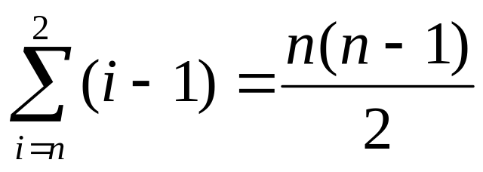
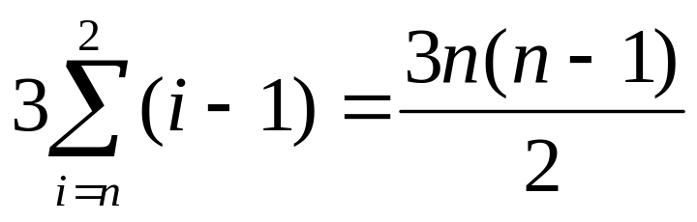
时间分析:
最好的情况（关键字在记录序列中顺序有序）：
只需进行一趟起泡
“比较”的次数：
“移动”的次数：
n-1
0
最坏的情况（关键字在记录序列中逆序有序）：
需进行n-1趟起泡
“比较”的次数：
“移动”的次数：

Slide 40
二、一趟快速排序（一次划分）
目标：找一个记录，以它的关键字作为“枢轴”，凡其关键字小于枢轴的记录均移动至该记录之前，反之，凡关键字大于枢轴的记录均移动至该记录之后。
致使一趟排序之后，记录的无序序列R[s..t]将分割成两部分：R[s..i-1]和R[i+1..t]，且
R[j].key≤ R[i].key ≤ R[j].key
(s≤j≤i-1) 枢轴 (i+1≤j≤t)。

Slide 41
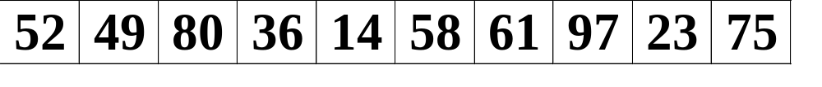
例如
s
R[0]
52
t
23
14
52
80
low
low
low
low
low
high
high
high
high
high
high
设 R[s]=52 为枢轴
将 R[high].key 和 枢轴的关键字进行比较，要求R[high].key ≥ 枢轴的关键字
将 R[low].key 和 枢轴的关键字进行比较，要求R[low].key ≤ 枢轴的关键字

Slide 42
可见，经过“一次划分” ，将关键字序列
52, 49, 80, 36, 14, 58, 61, 97, 23, 75
调整为: 23, 49, 14, 36, (52) 58, 61, 97, 80, 75
在调整过程中，设立了两个指针： low 和high，它们的初值分别为： s 和 t，
之后逐渐减小 high，增加 low，并保证
R[high].key≥52，和 R[low].key≤52,否则进行记录的“交换”。

Slide 43
int Partition (RedType R[], int low, int high) {
}// Partition
R[0] = R[low]; pivotkey = R[low].key; // 枢轴
while (low<high) {
}
while(low<high&& R[high].key>=pivotkey)
-- high; // 从右向左搜索
R[low] = R[high];
while (low<high && R[low].key<=pivotkey)
++ low; // 从左向右搜索
R[high] = R[low];
R[low] = R[0]; return low;

Slide 44
三、快速排序
首先对无序的记录序列进行“一次划分”，之后分别对分割所得两个子序列“递归”进行快速排序。
无 序 的 记 录 序 列
一次划分
无序记录子序列(1)
枢轴
无序子序列(2)
分别进行快速排序

Slide 45
void QSort (RedType & R[], int s, int t ) {
// 对记录序列R[s..t]进行快速排序
if (s < t) { // 长度大于1
}
} // QSort
pivotloc = Partition(R, s, t);
// 对 R[s..t] 进行一次划分
QSort(R, s, pivotloc-1);
// 对低子序列递归排序，pivotloc是枢轴位置
QSort(R, pivotloc+1, t); // 对高子序列递归排序

Slide 46
第一次调用函数 Qsort 时，待排序记录序列的上、下界分别为 1 和 L.length。
void QuickSort( SqList & L) {
// 对顺序表进行快速排序
QSort(L.r, 1, L.length);
} // QuickSort

Slide 47
四、快速排序的时间分析
假设一次划分所得枢轴位置 i=k，则对n 个记录进行快排所需时间：
T(n) = T_{pass}(n) + T(k-1) + T(n-k)
其中 T_{pass}(n)为对 n 个记录进行一次划分所需时间。
若待排序列中记录的关键字是随机分布的，则 k 取 1 至 n 中任意一值的可能性相同。

Slide 48
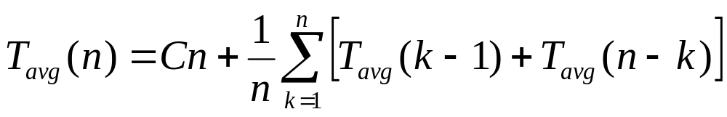
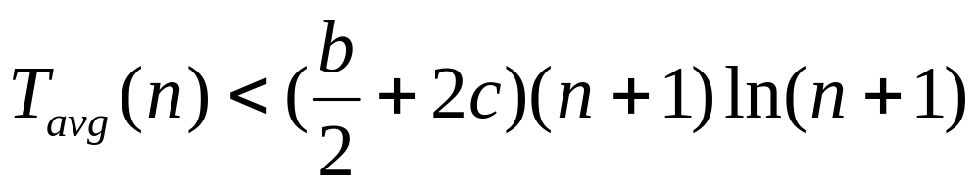
由此可得快速排序所需时间的平均值为：
设 T_{avg}(1)≤b
则可得结果：
结论: 快速排序的时间复杂度为O(nlogn)

Slide 49
若待排记录的初始状态为按关键字有序时，快速排序将蜕化为起泡排序，其时间复杂度为O(n²)。
为避免出现这种情况，需在进行一次划分之前，进行“予处理”，即：
先对 R(s).key, R(t).key 和 R[⎣(s+t)/2⎦].key，进行相互比较，然后取关键字为
“三者之中”的记录为枢轴记录。

Slide 50
10.4 堆 排 序(略)
简 单 选 择 排 序
堆 排 序

Slide 51
10.5归并排序 (略)

Slide 52
10.6 基 数 排 序(略)

Slide 53
10.7
各种排序方法的综合比较

Slide 54
一、时间性能
    1. 平均的时间性能
时间复杂度为 O(nlogn)：
    快速排序、堆排序和归并排序
时间复杂度为 O(n²)：
    直接插入排序、起泡排序和
    简单选择排序
时间复杂度为 O(n):
    基数排序

Slide 55
2. 当待排记录序列按关键字顺序有序时
直接插入排序和起泡排序能达到O(n)的时间复杂度，
快速排序的时间性能蜕化为O(n²) 。
3. 简单选择排序、堆排序和归并排序的时间性能不随记录序列中关键字的分布而改变。

Slide 56
二、空间性能
指的是排序过程中所需的辅助空间大小
1. 所有的简单排序方法(包括：直接插入、起泡和简单选择) 和堆排序的空间复杂度为O(1)；
2. 快速排序为O(logn)，为递归程序执行过程中，栈所需的辅助空间；

Slide 57
3. 归并排序所需辅助空间最多，其空间复杂度为 O(n);
4. 链式基数排序需附设队列首尾指针，则空间复杂度为 O(rd)。

Slide 58
三、排序方法的稳定性能
1. 稳定的排序方法指的是，对于两个关键字相等的记录，它们在序列中的相对位置，在排序之前和经过排序之后，没有改变。
排序之前 : { · · · · · R_{i}(K) · · · · · R_{j}(K) · · · · · }
排序之后 : { · · · · · R_{i}(K) R_{j}(K) · · · · ·· · · · · }
2. 当对多关键字的记录序列进行LSD方法排序时，必须采用稳定的排序方法。

Slide 59
例如：
排序前 ( 56, 34, 47, 23, 66, 18, 82, 47 )
若排序后得到结果
( 18, 23, 34, 47, 47, 56, 66, 82 )
则称该排序方法是稳定的;
若排序后得到结果
( 18, 23, 34, 47, 47, 56, 66, 82 )
则称该排序方法是不稳定的。

Slide 60
3. 对于不稳定的排序方法，只要能举出一个实例说明即可。
例如 : 对 { 4, 3, 4, 2 } 进行快速排序，
得到 { 2, 3, 4, 4 }
4. 快速排序、堆排序和希尔排序是不稳定的排序方法。

Slide 61
四、关于“排序方法的时间复杂度的下限”
本章讨论的各种排序方法，除基数排序外，其它方法都是基于“比较关键字”进行排序的排序方法。
可以证明， 这类排序法可能达到的最快的时间复杂度为O(nlogn)。 (基数排序不是基于“比较关键字”的排序方法，所以它不受这个限制。)

Slide 62
例如:对三个关键字进行排序的判定树如下：
K₁<K₂
T
F
K₁<K₃
K₂<K₃
F
T
T
F
K₂< K₃
K₂<K₁<K₃
K₁<K₃
K₁<K₂<K₃
F
T
T
F
K₃<K₂<K₁
K₂<K₃<K₁
K₃<K₁<K₂
K₁<K₃<K₂
１．树上的每一次“比较”都是必要的;
２．树上的叶子结点包含所有可能情况。

Slide 63
一般情况下，对n个关键字进行排序，可能得到的结果有n! 种，由于含n! 个叶子结点的二叉树的深度不小于⎡log₂(n!)⎤ +1, 则对 n 个关键字进行排序的比较次数至少是 ⎡log₂(n!)⎤ ≈ nlog₂n (斯蒂林近似公式)。
所以，基于“比较关键字”进行排序的
排序方法，可能达到的最快的时间复杂度为 O(nlogn)。

Slide 64
1. 了解排序的定义和各种排序方法的特点。熟悉各种方法的排序过程及其依据的原则。基于“关键字间的比较”进行排序的方法可以按排序过程所依据的不同原则分为插入排序、交换排序、选择排序、归并排序和计数排序等五类。

Slide 65
2. 掌握各种排序方法的时间复杂度的分析方法。能从“关键字间的比较次数”分析排序算法的平均情况和最坏情况的时间性能。
按平均时间复杂度划分，内部排序可分为三类：O(n²)的简单排序方法，O(nlogn)的高效排序方法 和 O(dn)的基数排序方法。

Slide 66
3．理解排序方法“稳定”或“不稳定”的含义，弄清楚在什么情况下要求应用的排序方法必须是稳定的。
4. 了解外部排序的基本过程及其时间分析。

